Slide 1
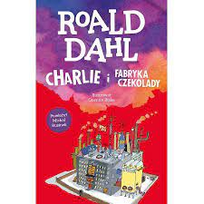
WARTO PRZECZYTAĆ!! „Charlie i fabryka czekolady” oraz „Charlie i wielka szklana winda”
„Charlie i fabryka czekolady” oraz kontynuacja „Charlie i wielka szklana winda” są książkami autorstwa Roald Dahl.
Są to bardzo ciekawe książki.
Choć film jest to im nie dorównuje, bo nie jest w stu procentach taki jak książka.
poleca Karol

